Slide 1
«Изучение истории родного края»
(интеллектуально-познавательная викторина)

Slide 2
«Я люблю наши Пангоды…»
Я люблю наши Пангоды. Здесь я живу.
С каждым днём, с каждым годом
Вместе с ними расту.
Здесь мой дом, увлеченья, садик, школа, семья,
И живут по соседству мои лучшие друзья.
А когда повзрослею, я уеду туда,
Где есть море, есть солнце – они встретят меня.
Но любимый посёлок не забыть никогда.
Он останется в сердце моём навсегда.
Кренцив Е., ученица 7 а класса

Slide 3
Номинации | № вопроса и баллы
 | 1 | 2 | 3 | 4 | 5
Улицы и памятники | 4 | 1 | 5 | 3 | 2
География | 3 | 1 | 5 | 2 | 4
Население и выдающиеся люди | 5 | 4 | 1 | 5 | 2
Природа | 1 | 3 | 2 | 4 | 5
История | 2 | 3 | 1 | 4 | 5
Политика и экономика | 1 | 3 | 2 | 4 | 5
История в датах | 2 | 1 | 5 | 4 | 3

Slide 4
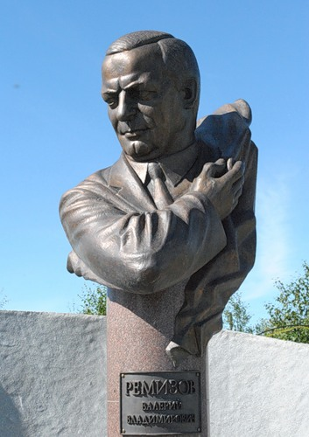
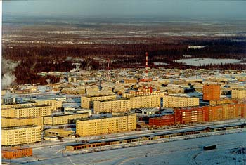
Рубрика «Улицы и памятники».
1.Где установлен памятник погибшим землякам в ВОВ мемориал «Вечный огонь»?
Сколько колокольчиков свисает над «Вечным огнем» и почему?
2. Какой памятник стоит у нас в парке, кому он посвящен?
3. Как называются улицы в Пангодах, на которых находятся детские сады «Улыбка» и «Журавлёнок»?
4. Когда и кем был заложен первый камень храма Рождества Христова?
5. Перечислете улицы, которые есть в Пангодах?

Slide 5
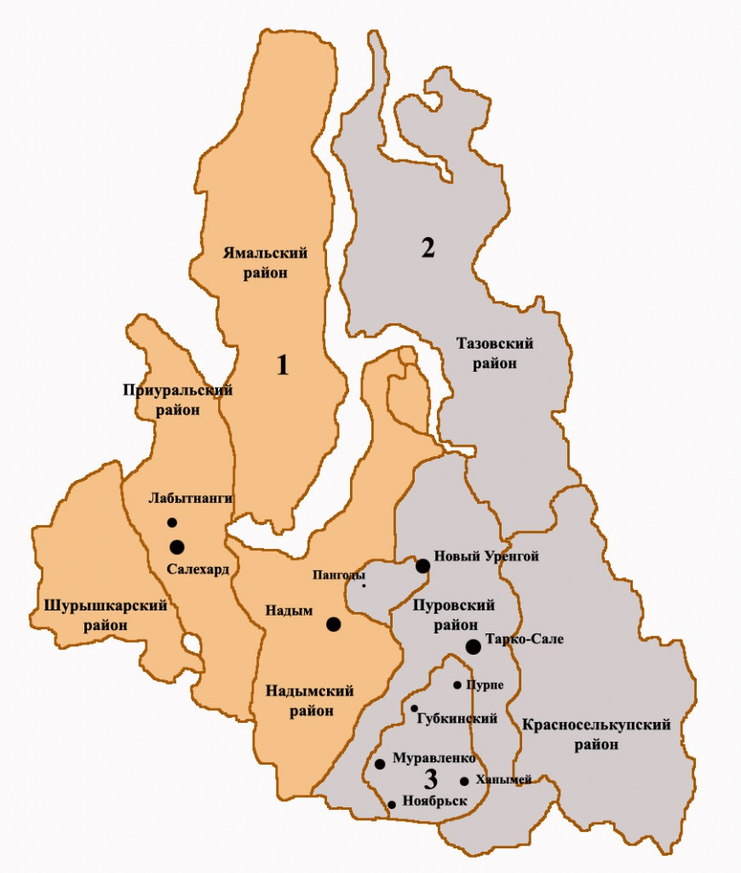
Рубрика «География»
1. На какой низменности расположен Надымский район?
2. Назовите вид климата, который преобладает в районе?
3. Какой абсолютный минимум температуры воздуха был зарегистрирован в нашем районе за годы его существования?
4. Назовите крупнейшие реки Надымского района?
5.Где расположено Надымское городище?

Slide 6
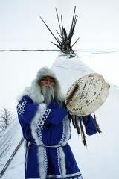
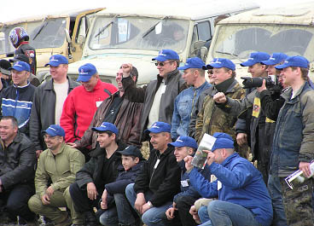
Рубрика «Население и выдающиеся люди»
1.Расскажите, в честь кого названа самая первая улица в городе Надыме, и чем он это заслужил?
2. Назовите количественный состав населения нашего посёлка?
3. Перечислите, какие коренные жители Севера проживают в нашем районе, и их народные промыслы?
4. О ком эти слова « Член КПСС, электрик СМУ-60 треста СТПС, погиб, при строительстве газопровода, спасая своего товарища по работе...»?
5. Какой народ составляет значительную часть коренного населения Надымского района?

Slide 7
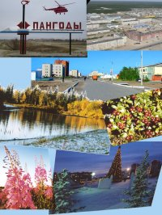
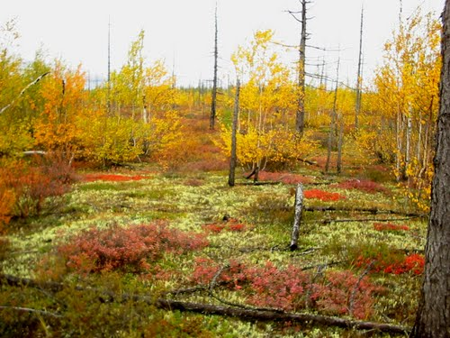
Рубрика «Природа»
1. Какие ягоды растут в нашем районе?
2.Какие лекарственные растения растут в Надымском районе?
3. Какая рыба ловится в реках?
4.В каких природных зонах расположен Надымский район?
5.Сколько видов насчитывает животный мир Надымского района, какие животные водятся в нашей тундре и лесотундре?

Slide 8
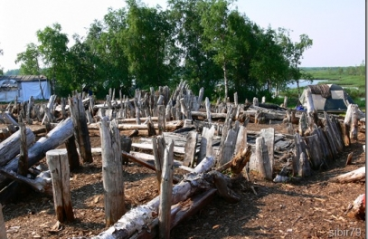
Рубрика «История»
1. Какой археологический памятник находится в нашем районе?
2. В каком документе и когда впервые был упомянут Надымский городок?
3. Назовите версию происхождения названия посёлка Пангоды? (подножие холма)
4. Кто и в каком году впервые сделал научное описание Надымского городища?
5.В каком документе, и от какого года впервые имеется месторасположение Надымского городка?

Slide 9
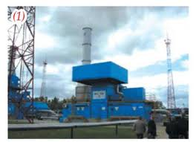
Рубрика «Политика и экономика»
1.Назовите предприятие, которое является градообразующим в посёлке?
2. Объясните значение герба посёлка Пангоды.
3. Какая промышленность составляет основу экономики района?
4.Назовите традиционные отрасли сельского хозяйства Надымского района, какая из них является основной?
5.Назовите добыча, каких полезных ископаемых ведется на территории Надымского района?

Slide 10
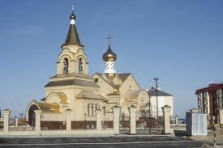
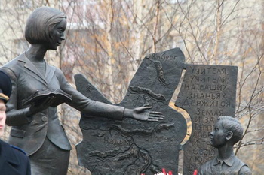
Рубрика «История в датах»
1. В каком году был основан посёлок и с чем это связано?
2. В каком году в посёлке была открыта первая общеобразовательная школа?
3. В каком году был открыт ледовый комплекс «Кристалл», какие спортивные сооружения вам еще известны?
4. В каком году была обнаружена часовня 19 века на правом берегу реки Левый Ярудей?
5.В каком году и где состоялось открытие памятника учителю?

